Slide 1


跨越牛熊的核心股1
12月4日 20:15
刘涛
执业编号:A1120619060024
基金从业编号：A20250616011746
专注实战操作研究，独创《人气战法》 《黄金战法》《绝对龙头战法》， 熟知散户操作心理，建立完整盈利模式，精湛的短线技术，准确把握市场热点，帮助散户们在操作中确定方向，深受全国用户喜爱！

Slide 2
01/
02/
03/
当下市场的判断/二次回踩莫慌
短线看资金/中线看趋势/
业绩为主，跨越牛市

Slide 3
01
当下市场的判断

Slide 4
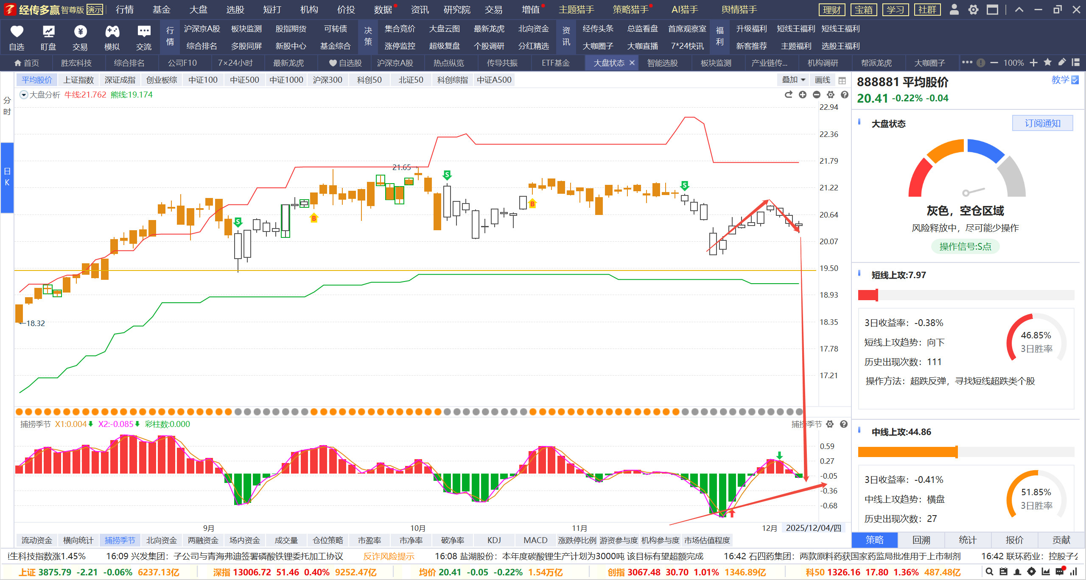
回踩，理所应当，莫慌

Slide 5
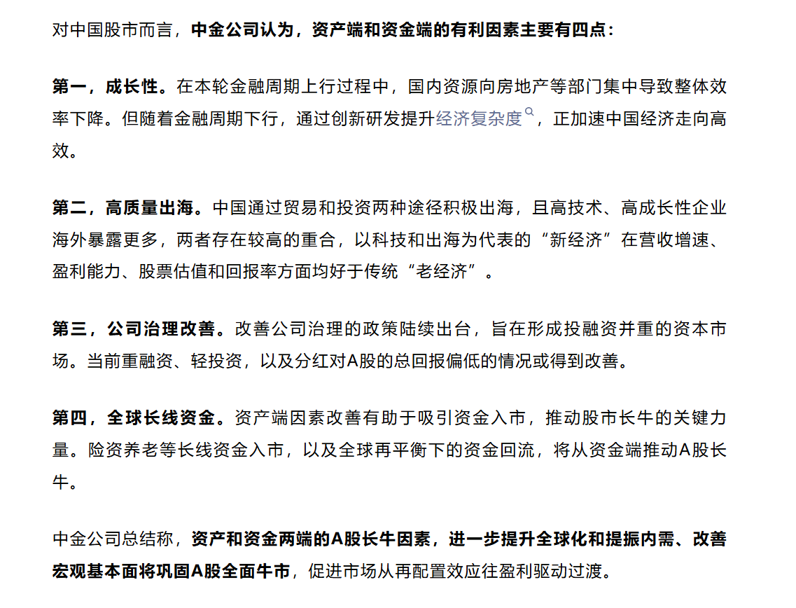
稳定的盈利增速和抬升的估值中枢仍然可以保持股市长牛

Slide 6
四大领域的扩产
半导体材料设备
25年，半导体设备国产化率升至25%，2026年有望开启确定性强的扩产周期，设备全行业订单增速或超过30%，有望达到50%+。良率现在在逐步提升，那么设备国产率必然是加速提升 这一举措就是让整个半导体行业迎来真正的意义上的高景气 。
01
确定扩产机会
人形机器人
02
2026年确实是人形机器人产业从技术验证迈向规模化量产的关键一年，2026年‌：目标是生产‌5-10万台‌Optimus机器人，特斯拉计划在2026年第一季度发布其第三代人形机器人。优必选，25年订单500台，营收4个亿，26年交付目标进一步提升至2000-3000台
商业航天
03
2024年中国商业航天市场规模已达1.2万亿元，预计2030年将突破3.5万亿元，年均复合增长率18%，卫星互联网、可回收火箭、空间信息服务将成为核心增长，第三阶段（2026-2030）：规模化应用期，低轨星座成型，商业发射常态化，下游应用爆发
04
储能
综合多家机构预测，2026年全球储能新增装机容量将出现显著增长。其中，一个较为乐观的预测指出，全球新增装机规模有望达到‌421GWh‌，较2025年的约270GWh实现超过50%的同比增长，中国市场‌：2026年国内储能装机规模预计将达到‌233GWh‌，同比增长约70%

Slide 7
02
短线看资金/中线看趋势

Slide 8
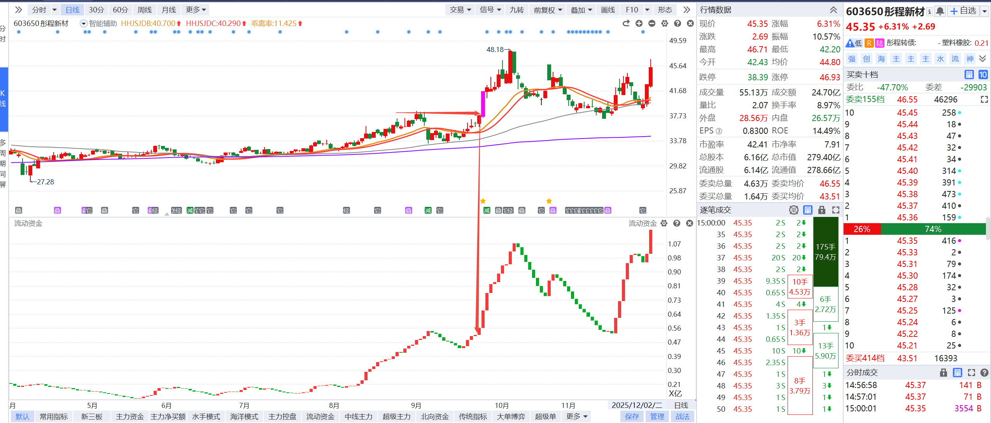
短线看资金
资金看两点
1，流动资金看人气把握回档，新高，底部启动
2，主力动向去主力启动的资金买入情况
底部多看量价关系
资金决定了你的票
能不能快涨，什么时候涨

Slide 9
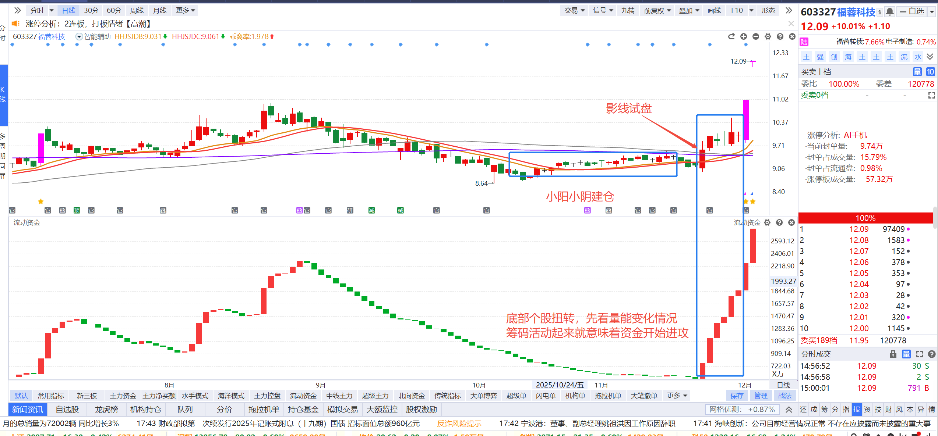
底部多看量价关系

Slide 10
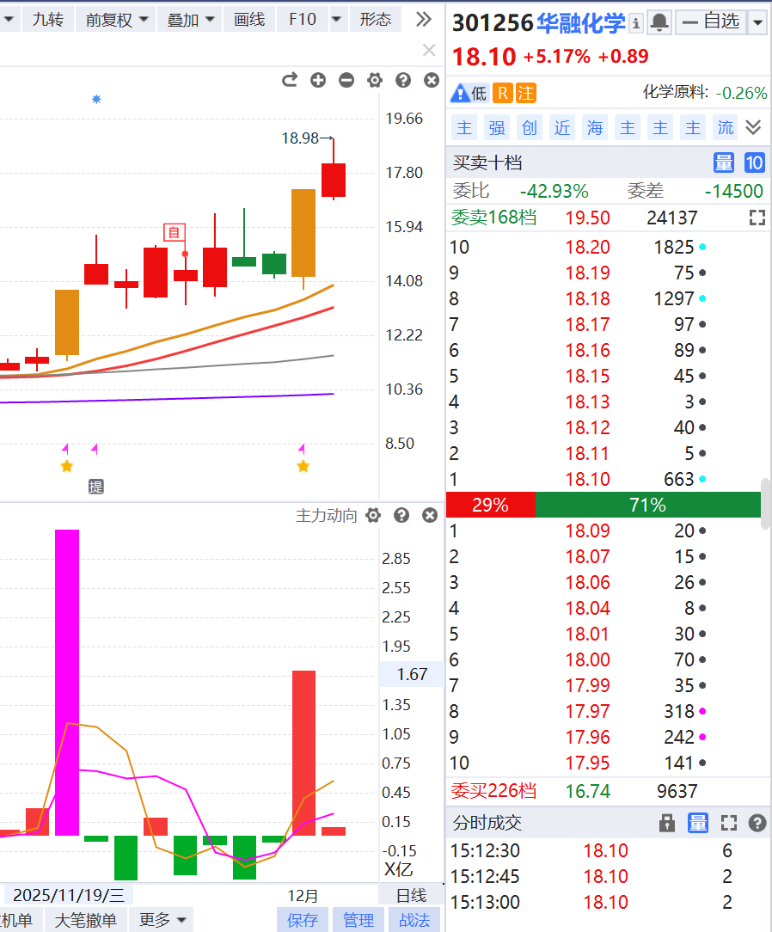
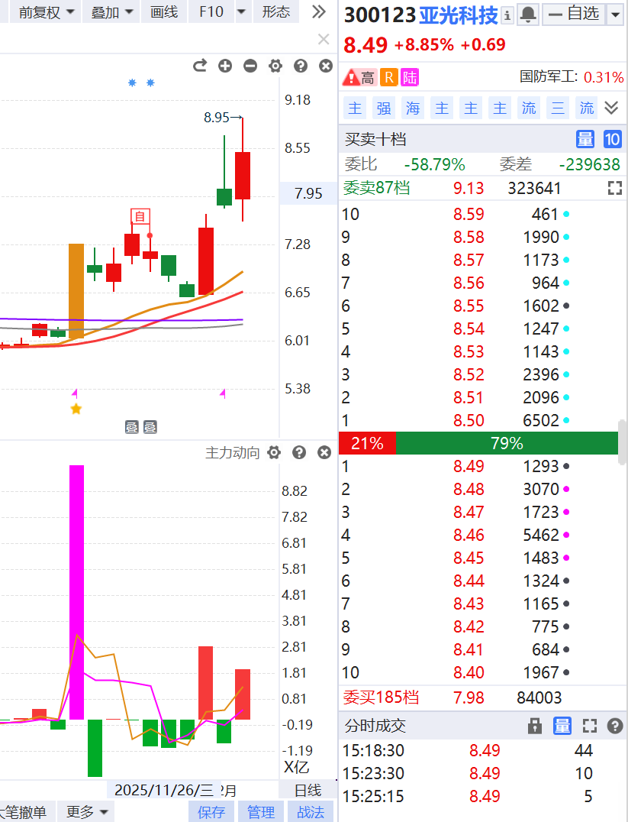
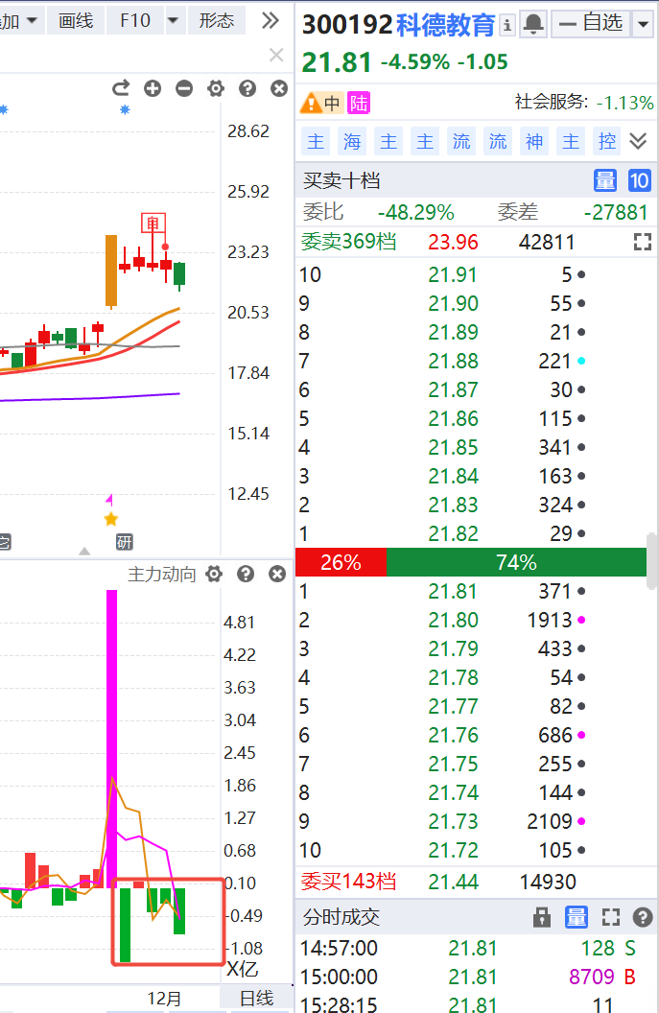
回档参考资金进出情况

Slide 11
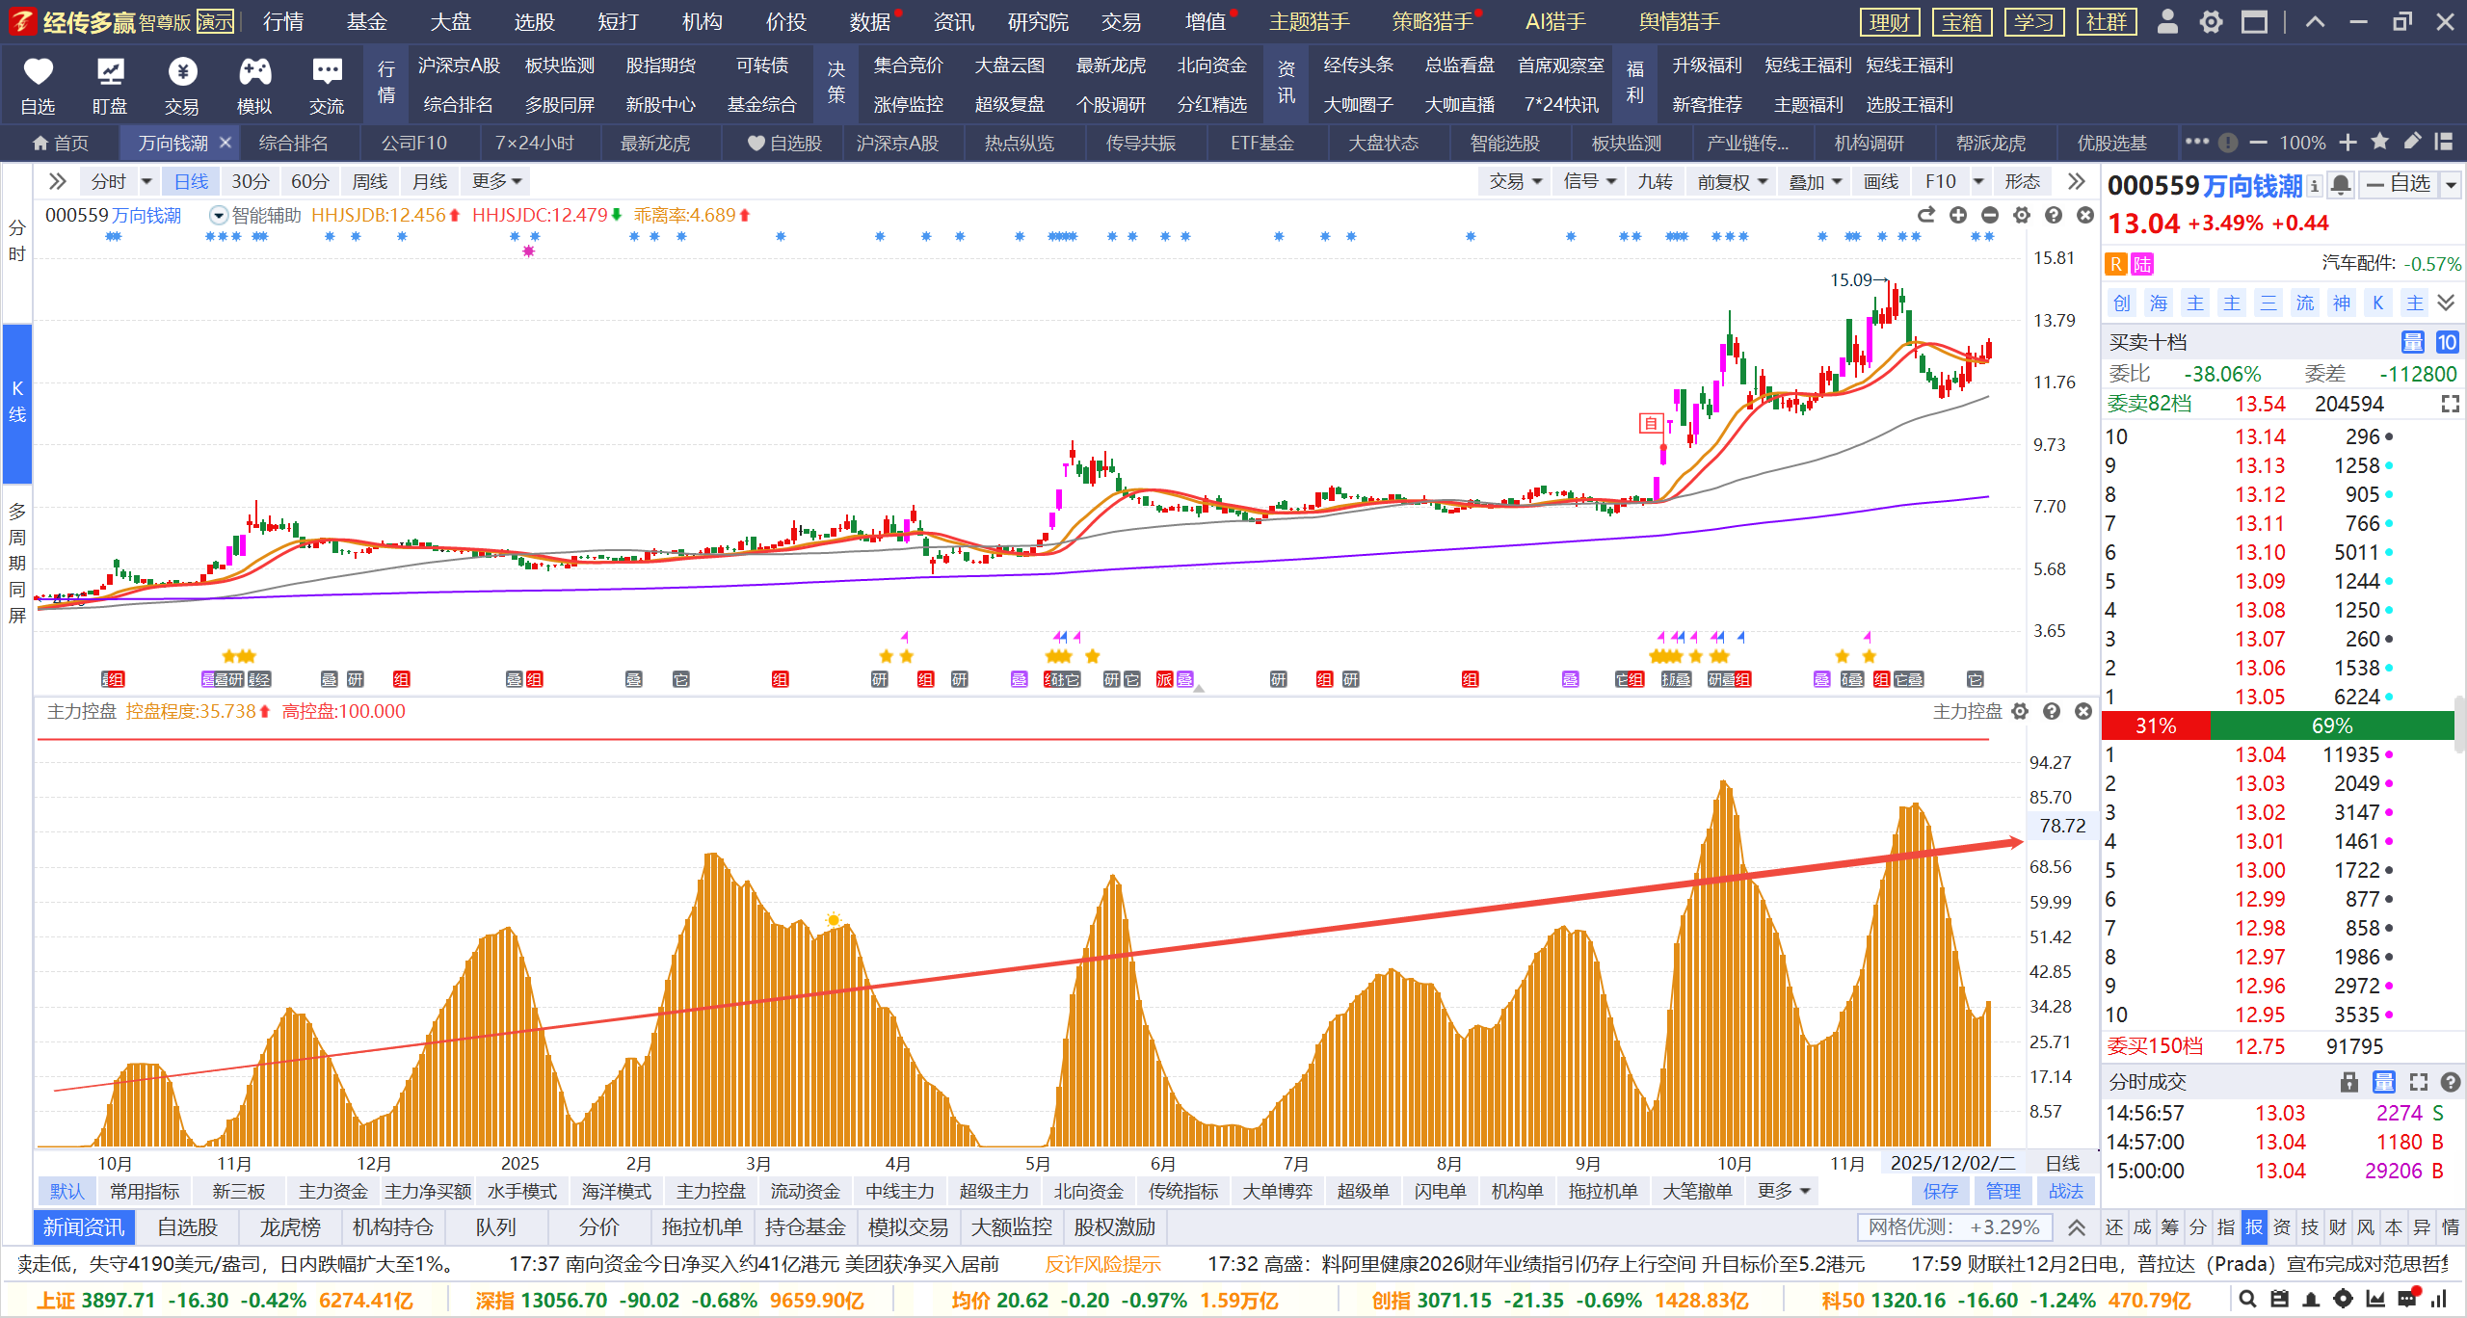
中线看趋势/按照控盘波段走势判断中线强弱

Slide 12
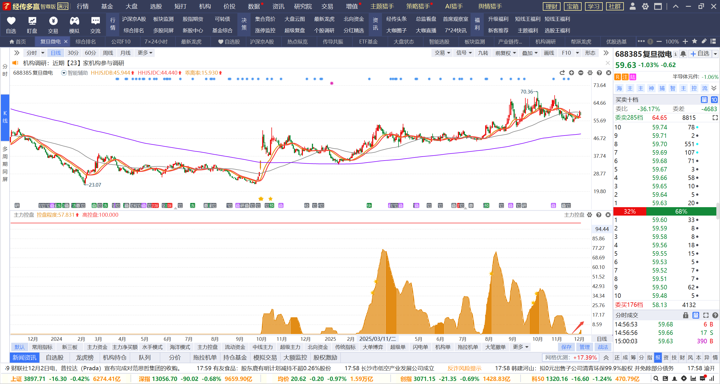
中线看趋势/按照控盘波段走势判断中线强弱

Slide 13
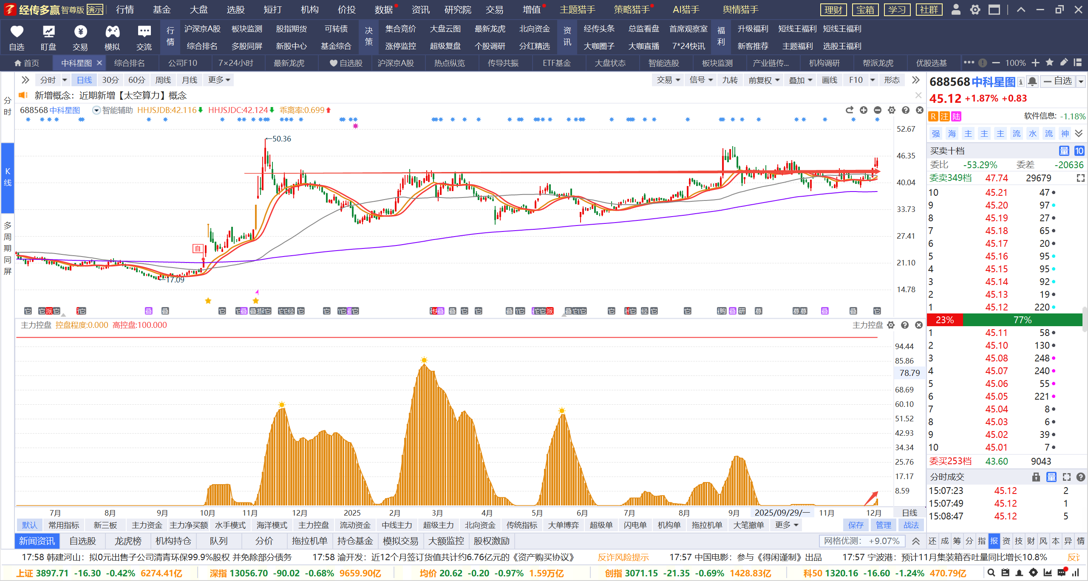
中线看趋势/按照控盘波段走势判断中线强弱

Slide 14
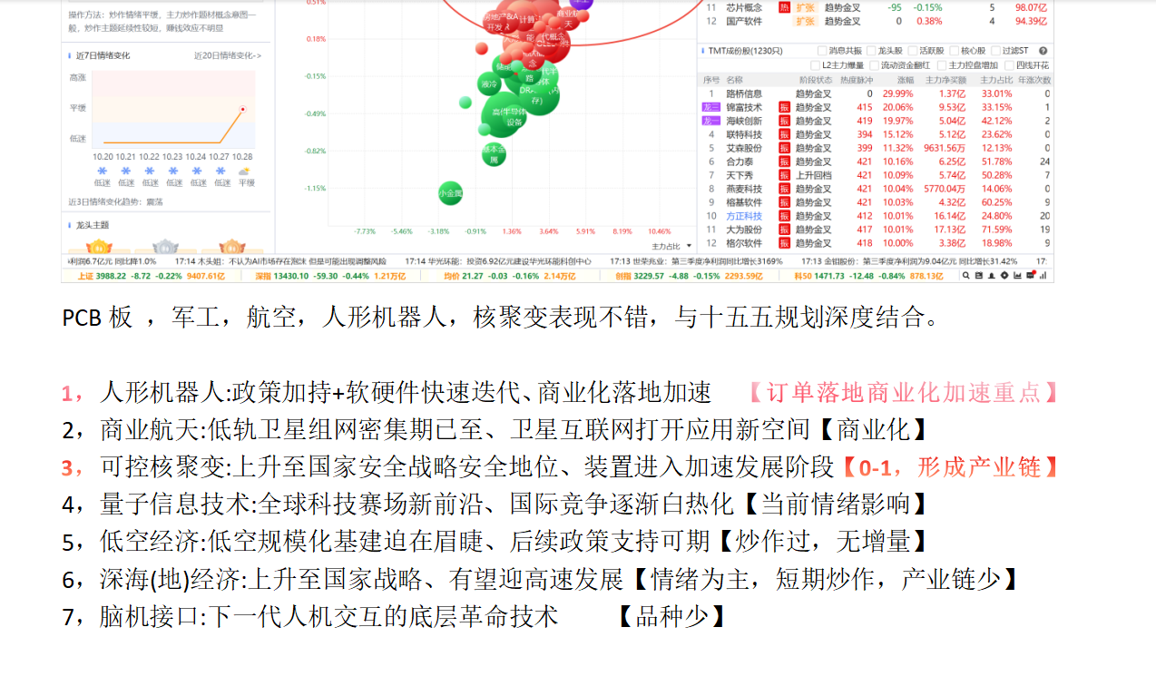
找产业链机会
任何制造业离不开资源，离不开能源

Slide 15
非全面牛市，结构性看好方向
01
研究好主题风口
多看主题猎手提醒的扩张主题，当然研究的时候多去了解一下政策以及未来的行业增长。研究的越深，你的底气就越足。
02
研究好公司基本面
多看机构调研信息，以机构的视角来判断他未来的上涨空间，以及他的核心业务甚至增长点
股东研究等研报信息
03
研究好中长线指标
1， 是否清仓看周线【周线趋势不破，持续向上反复做波段】2，重点业绩【滚动净利润持续增长，或者扭亏为盈都是市场中机构最喜欢布局的品种】3， 看好控盘【控盘做波段以增加减少做增减仓操作，控盘越高仓位越重】4， 爆量启动【以主力动向为主，关注个股启动点，资金的参与情况】5，高低看乖离率【15/25】

Slide 16
03
跨越牛熊的核心股

Slide 17
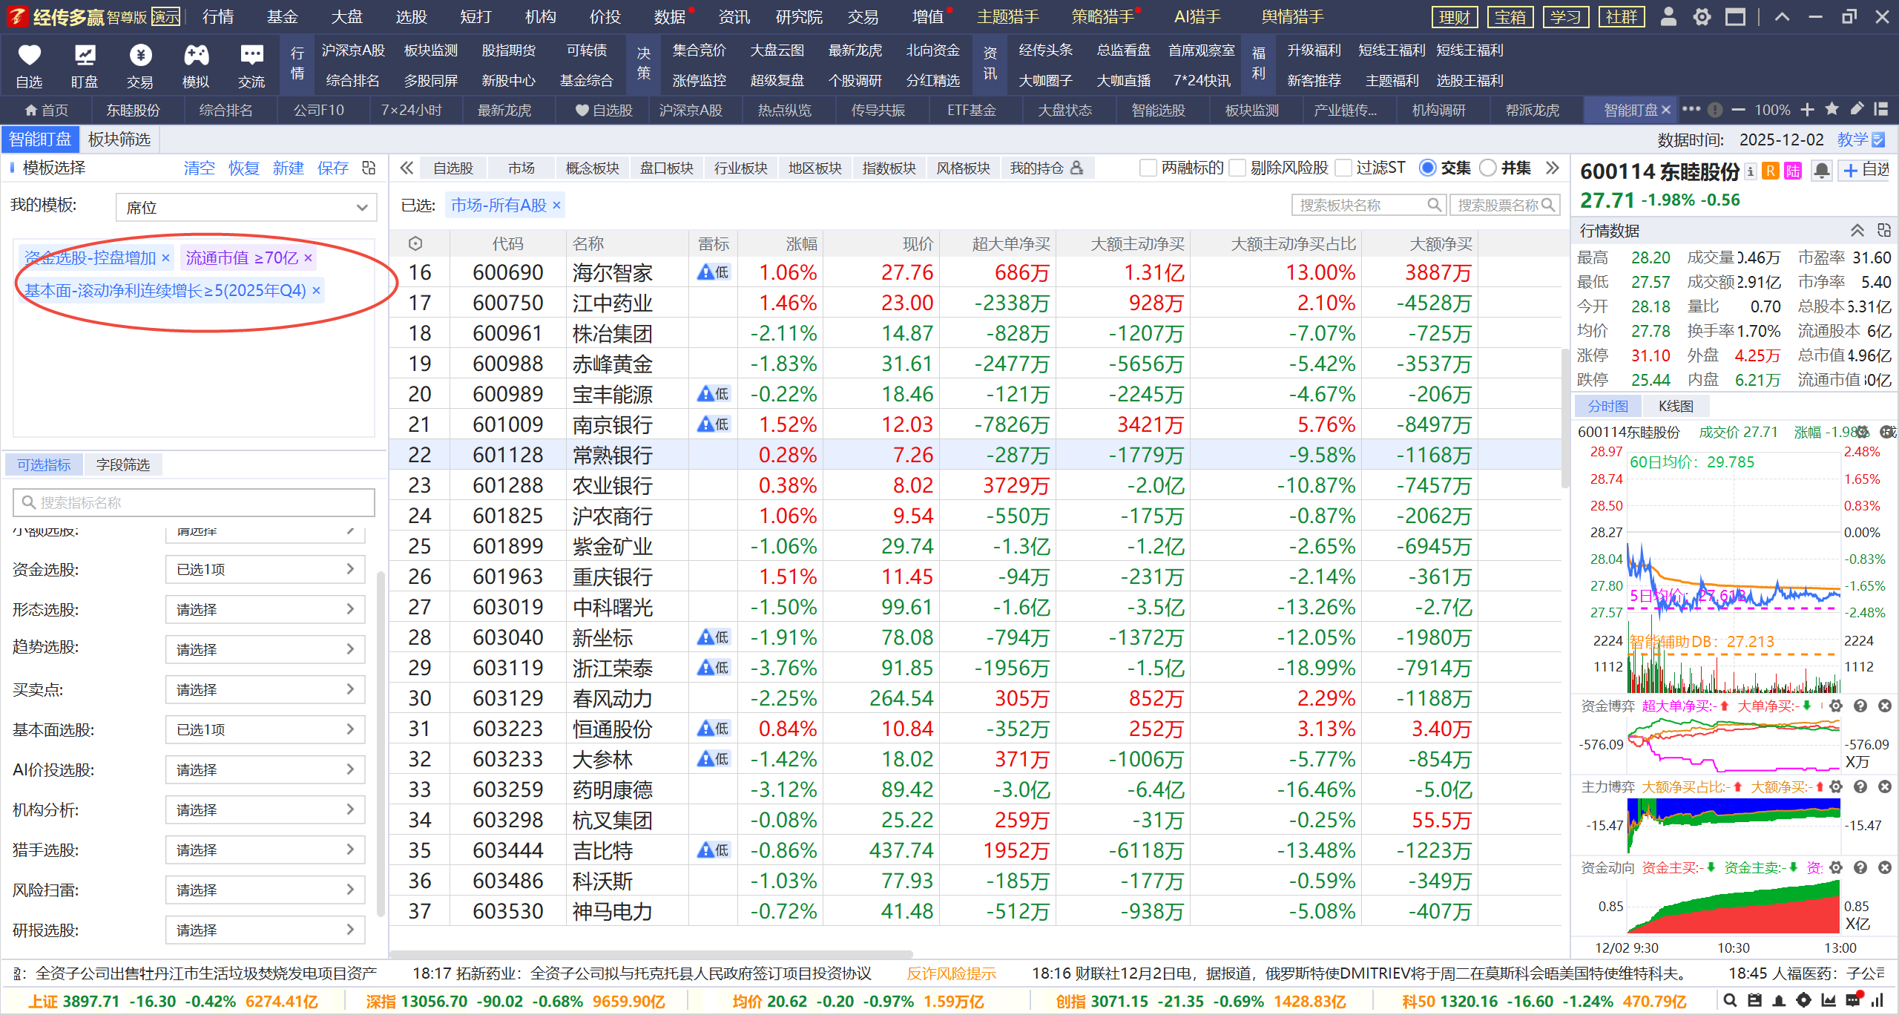
只有业绩好的股票可以跨越一大轮牛市

Slide 18
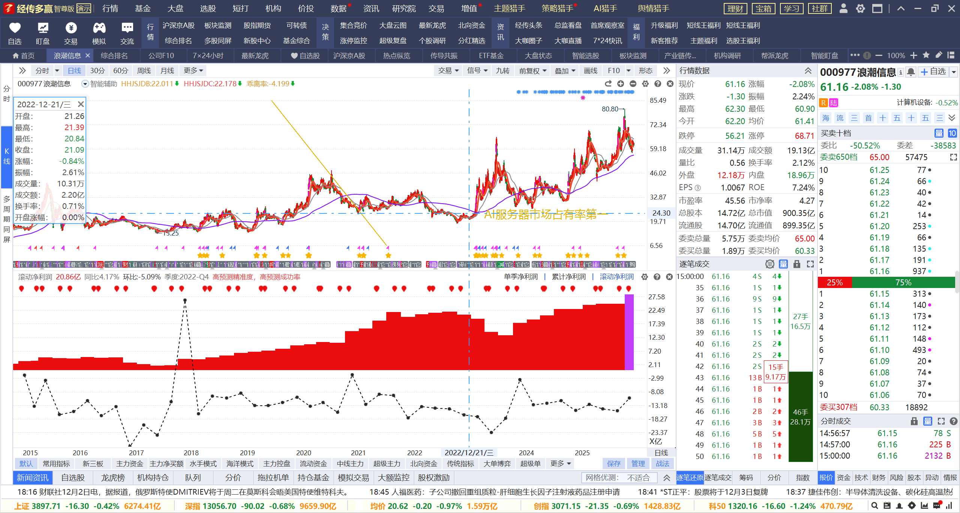
业绩增加，股价反复上涨

Slide 19
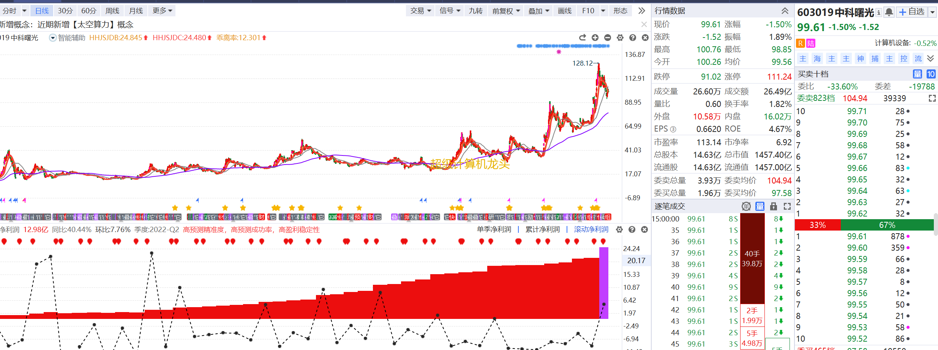
业绩增加，股价反复上涨

Slide 20
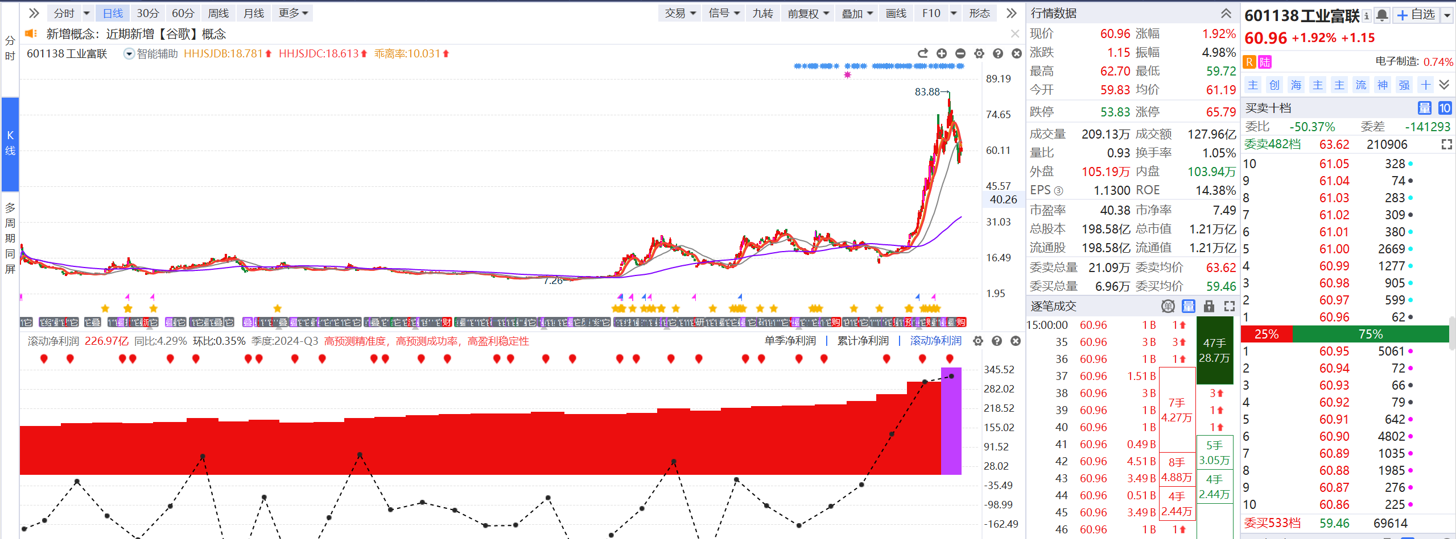
业绩增加，股价反复上涨

Slide 21
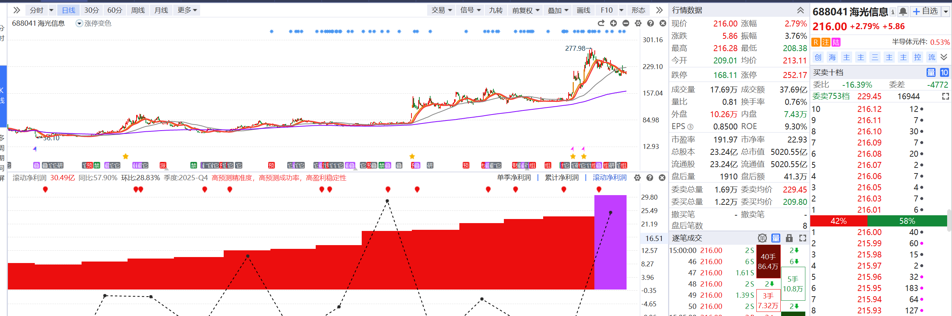
业绩增加，股价反复上涨

Slide 22
多数人不是输在买卖而是等不及
股价长期震荡，反复时间周期长
01
有市场环境的配合，加上资金的参与，市场进入到进攻区域，那么会有持续的资金参与，此时的主题机会也是最强的部分，可以重点做布局
主升浪三部曲
控盘持续增加区域
02
30以上的控盘 主力的行为才能逐步呈现，进入控盘期此时仓位可重
水手突破进入突破阶段【变黄色】
03
控盘+突破进入突破阶段，接下来不要轻易离场，可做成本，但大趋势周线向上，没有走完就不要轻易离场，不说吃完，最起码一大半要吃到

Slide 23
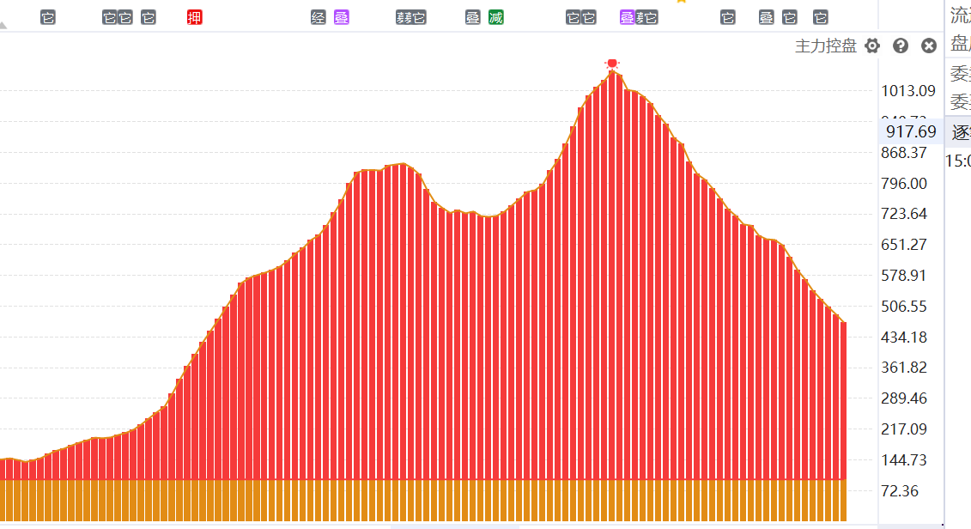
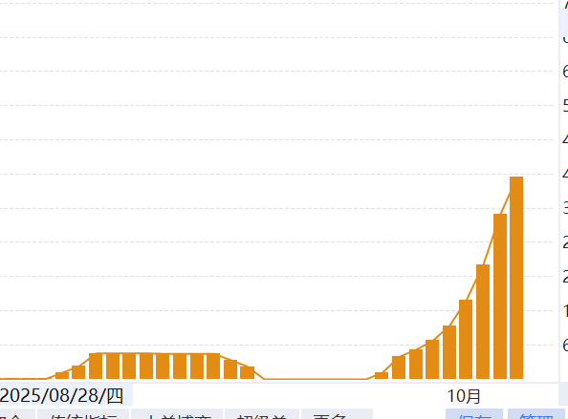
按照控盘做增减仓
高控盘+周线持续大涨+控盘下降注意风险
低控盘增加20-30左右适合加重仓位 ，无控盘底仓持股
潜伏类品种是底仓，形成持续控盘则加仓，到30以上逐步开始有中线大资金

Slide 24
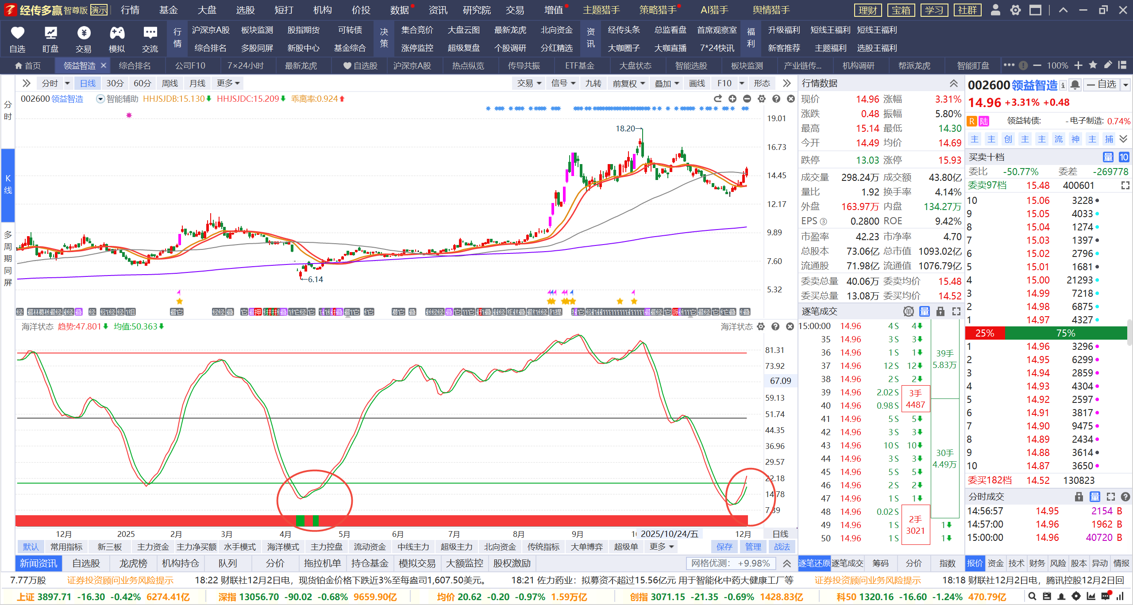
按照海洋状态做低位参与

Slide 25


Slide 26


